Slide 1





Конкурсное движение как средство повышения профессиональной компетентности педагогов на муниципальном уровне
Руководитель ММС Тес-Хемского кожууна
Чамгын-оол Альбина Вячеславовна

Slide 2

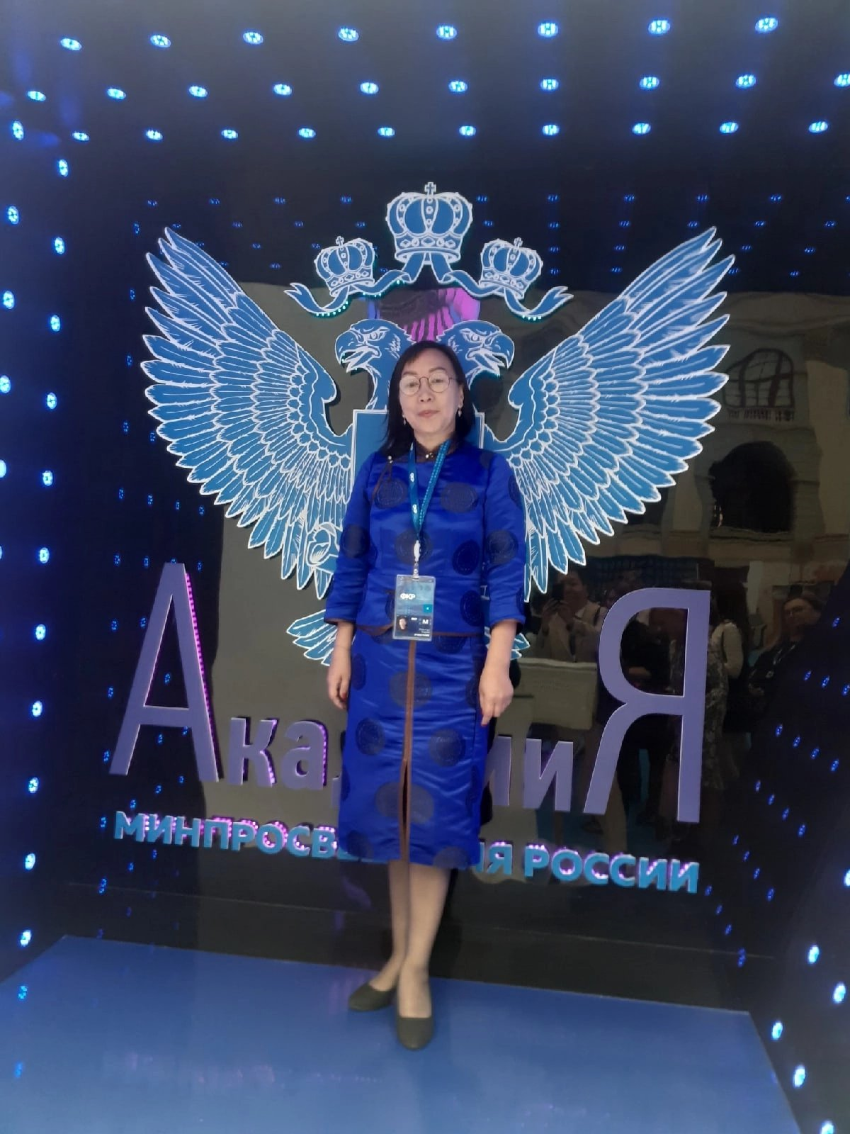
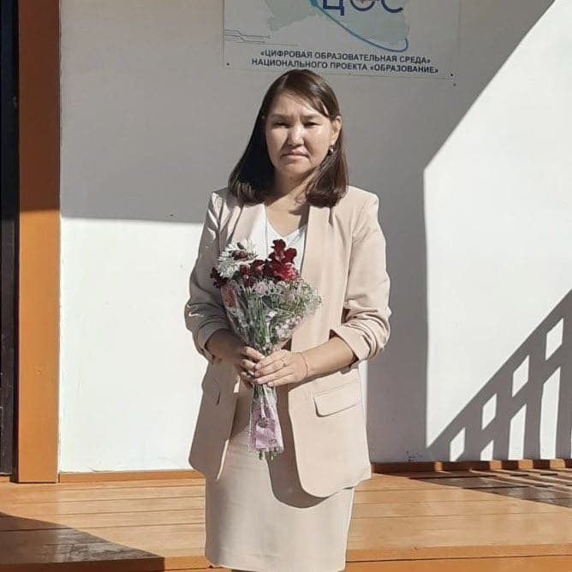

Методисты, сопровождающие педагогов в конкурсном движении
Увангур Мария Кара-Хунаевна,
учитель русского языка и литературы МБОУ Самагалтайской СОШ №2, методист ММС
Чамгын-оол Альбина Вячеславовна,
учитель химии, руководитель ММС

Slide 3
Проблемы, возникающие при сопровождении педагогов
Пассивность и сопротивление педагогов к участию в конкурсах;
Внутренняя неготовность педагогов к самопрезентации;
Отсутствие ситуаций, когда у педагога появляется такая потребность.

Slide 4
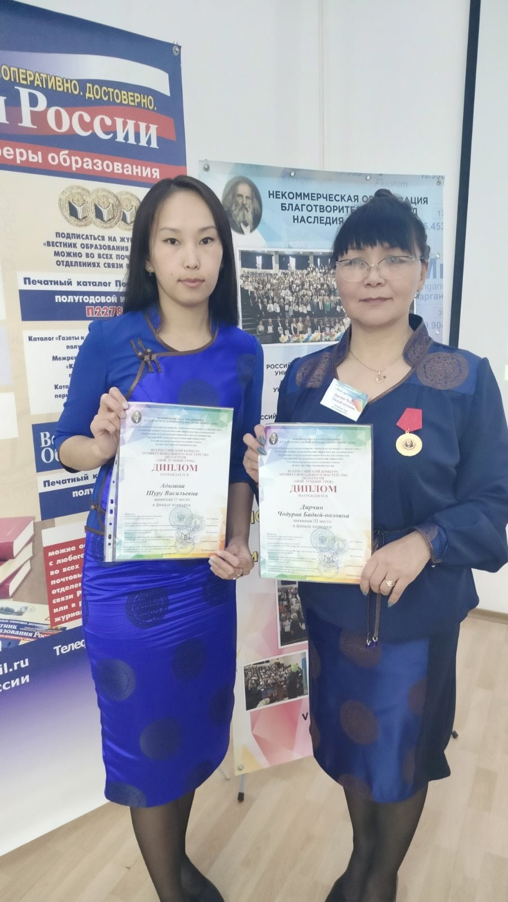
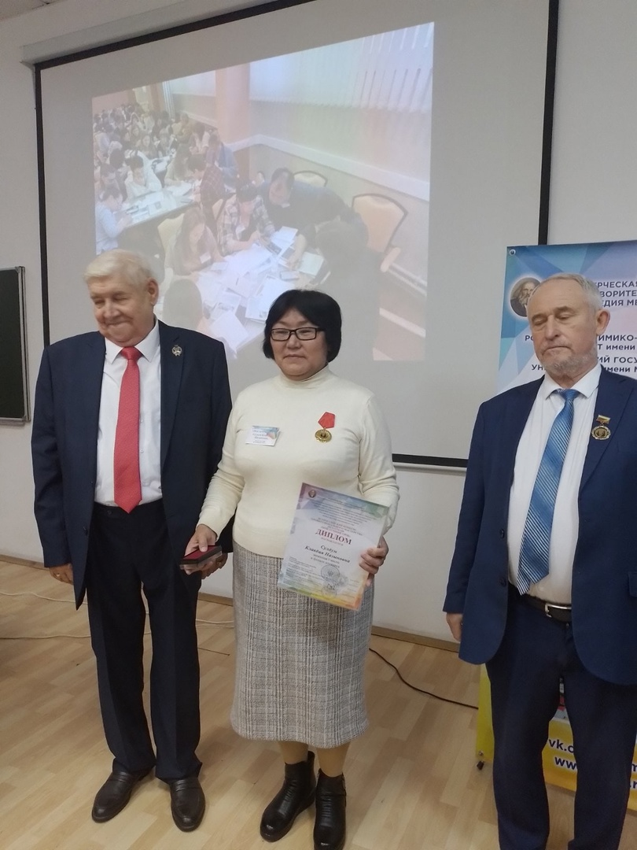
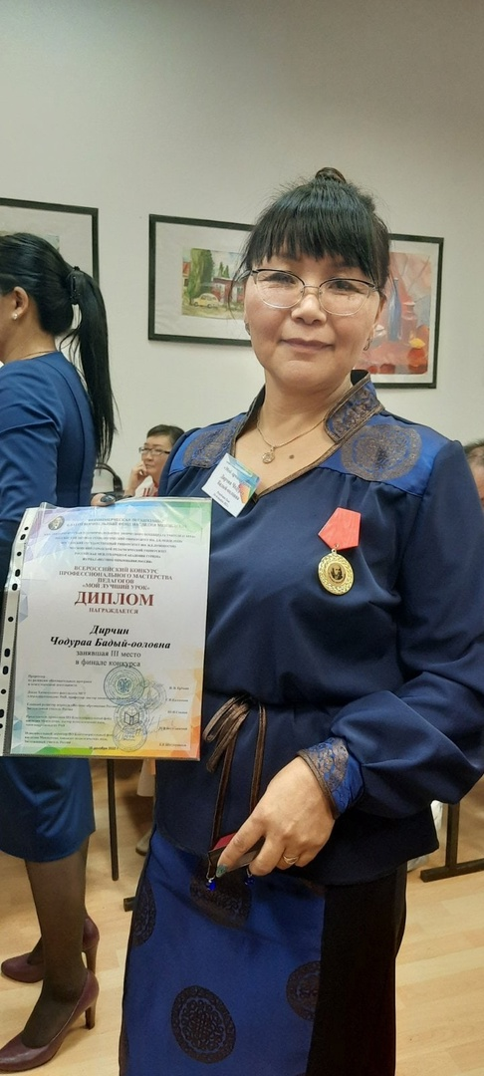
«Мой лучший урок»
Сулдум Клавдия Назыновна, учитель русского языка и литературы МБОУ Самагалтайская СОШ #1 заняла 1 место и награждена медалью «Достояние образования»;
Дирчин Чодураа Бадый-ооловна, учитель русского языка и литературы МБОУ Самагалтайская СОШ #2 заняла 3 место, награждена медалью «За службу образованию»;
Адышаа Шуру Васильевна, учитель английского языка МБОУ Самагалтайская СОШ #2, заняла 2 место.

Slide 5
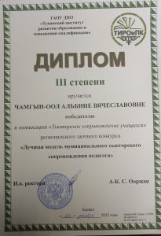
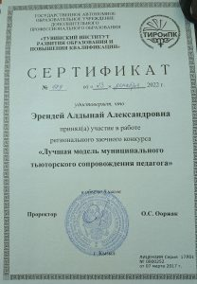
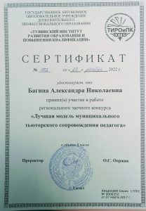
Региональный заочный конкурс
«Лучшая модель муниципального тьюторского сопровождения».
Чамгын-оол Альбина Вячеславовна, руководитель ММС — 3 место в номинации «Тьюторское сопровождение учащихся»;
Эрендей Алдынай Александровна, методист ММС, учитель истории и обществознания МБОУ Кызыл-Чыраанская СОШ — активное участие;
Багина Александра Николаевна, учитель русского языки и литературы МБОУ Самагалтайская СОШ №2 — активное участие.

Slide 6




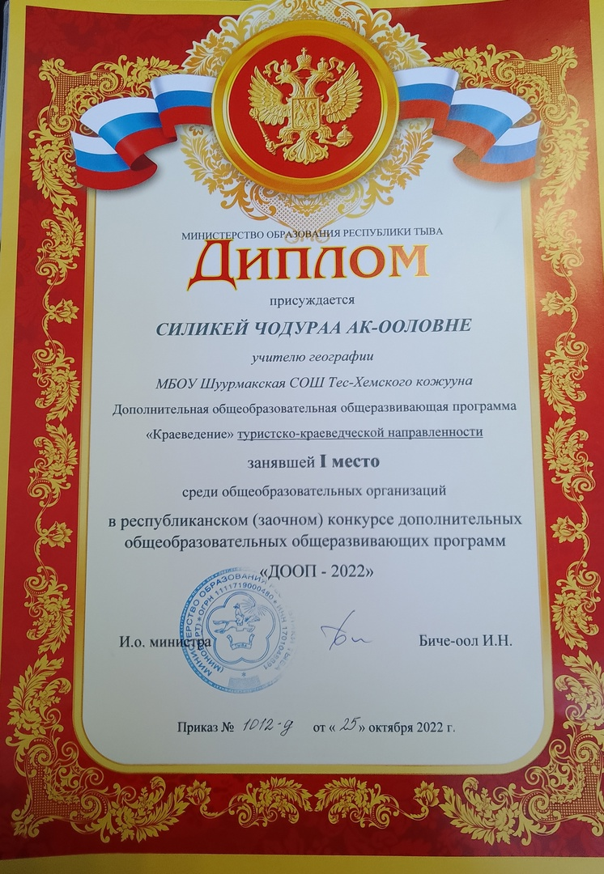
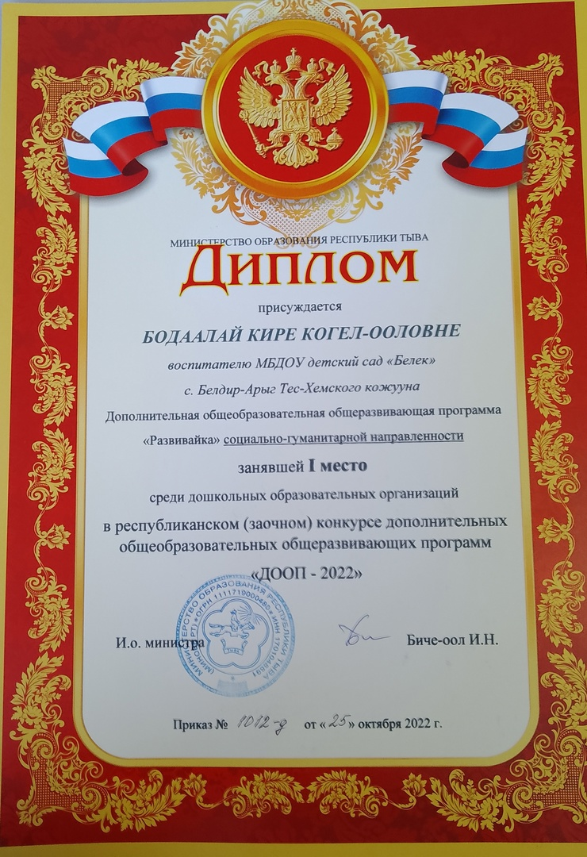

Республиканский заочный конкурс дополнительных общеобразовательных общеразвивающих программ «ДООП – 2022»

Slide 7


Всероссийский проект Минпросвещения
«Методический ПроАктив – единство знаний и решений»
Увангур Мария Кара-Хунаевна – методист ММС
Чамгын-оол Альбина Вячеславовна – методист ММС
Дирчин Чодураа Бадый-ооловна – учитель русского языка и литературы
Чамдыылай Ия Николаевна – учитель русского языка и литературы
Дошкут Баира Кудер-ооловна – учитель истории и обществознания
Хертек Менги Монгун-оолович – учитель истории и обществознания

Slide 8
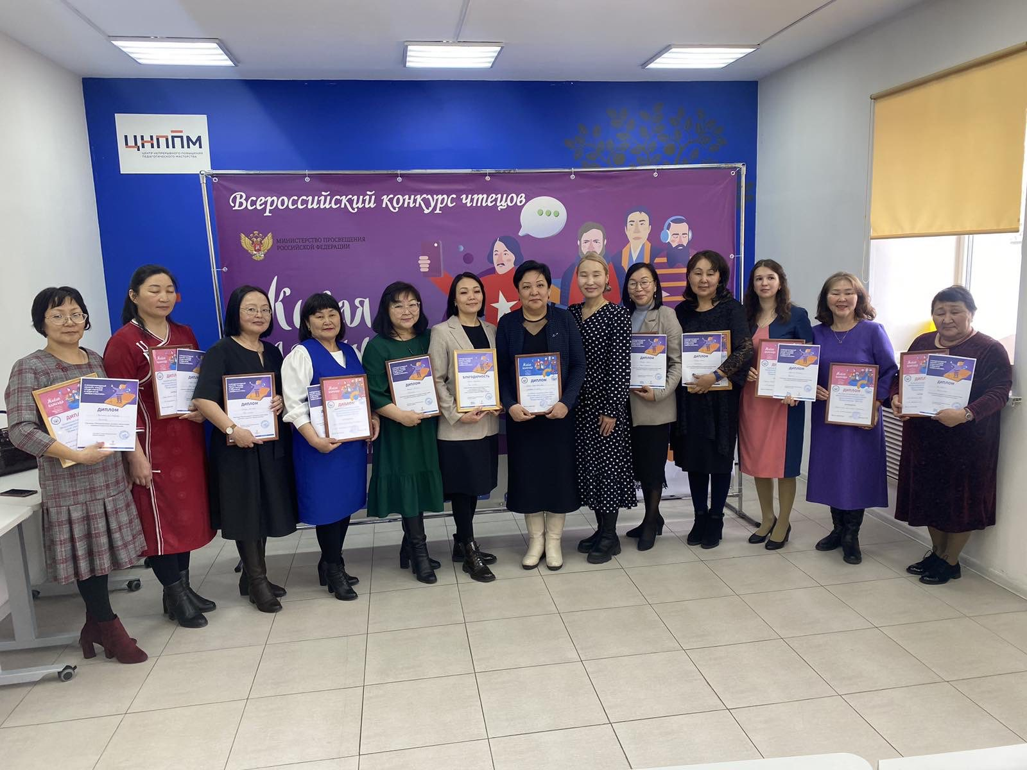
Региональный этап всероссийского конкурса среди учителей
«Живая классика»
Дойнур Белек Валерьевна – учитель русского языка и литературы МБОУ Самагалтайской СОШ №1, номинация «За волю к победе».
Увангур Мария Кара-Хунаевна – учитель русского языка и литературы МБОУ Самагалтайской СОШ №2, номинация «За точность передачи поэтической интонации».

Slide 9

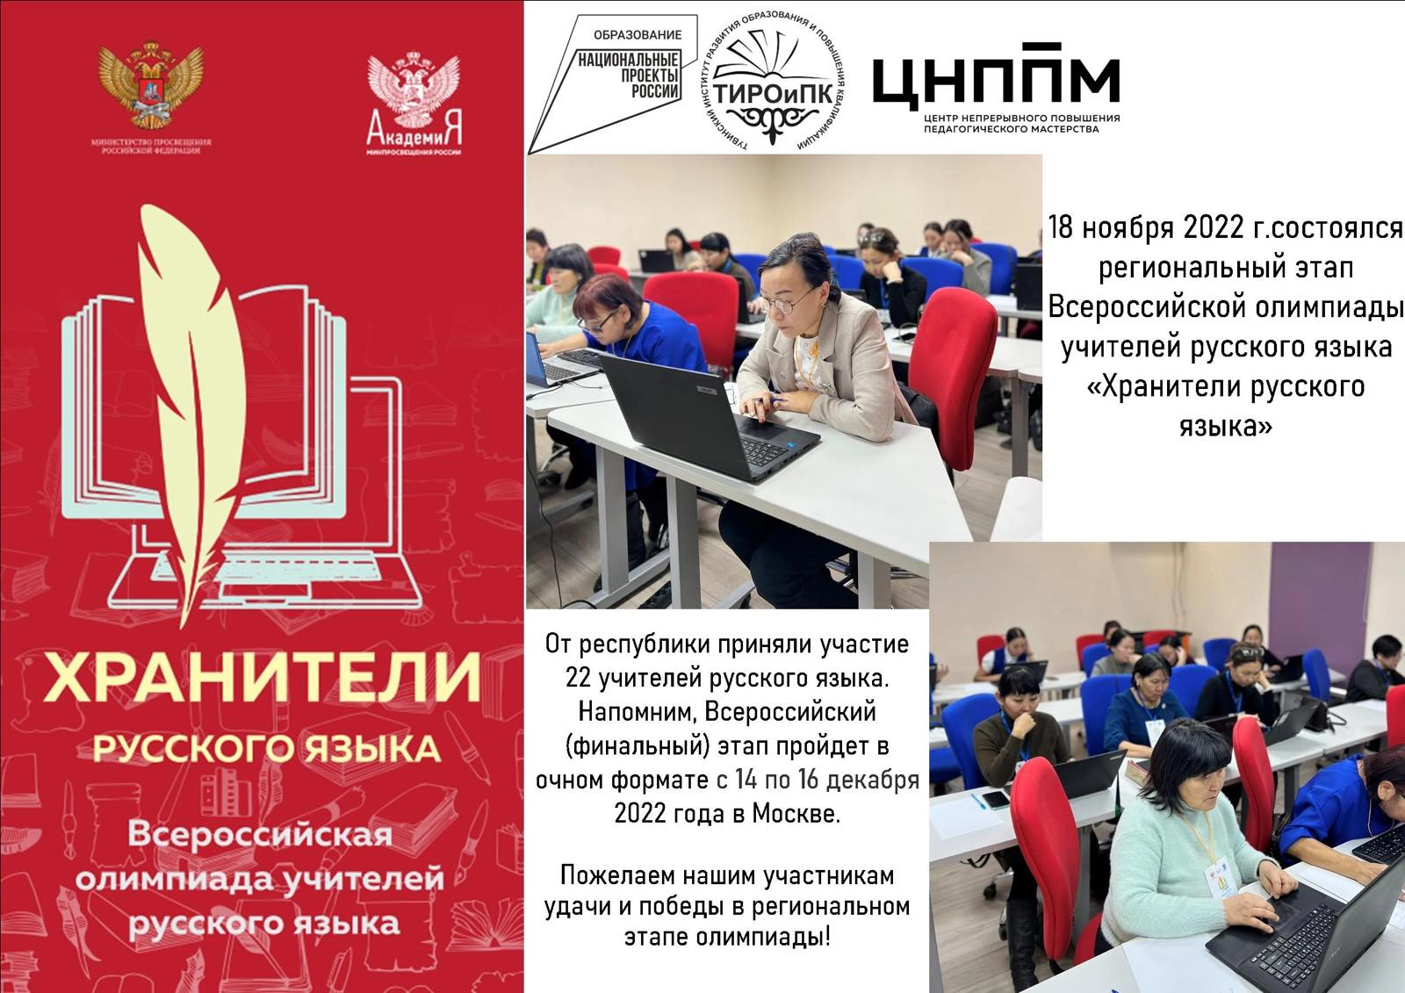

  Увангур Мария Кара-Хунаевна – учитель русского языка и литературы МБОУ Самагалтайской СОШ №2

Slide 10
III Всероссийская олимпиада для учителей и преподавателей
естественных наук «ДНК-науки – 2023»
Куулар Долаана Балдыновна – учитель химии и биологии МБОУ У-Шынаанской СОШ;
Оюн Хорагай Хереловна – учитель химии МБОУ Чыргаландинской СОШ (молодой специалист)
Чамгын-оол Альбина Вячеславовна – руководитель ММС, учитель химии.

Slide 11

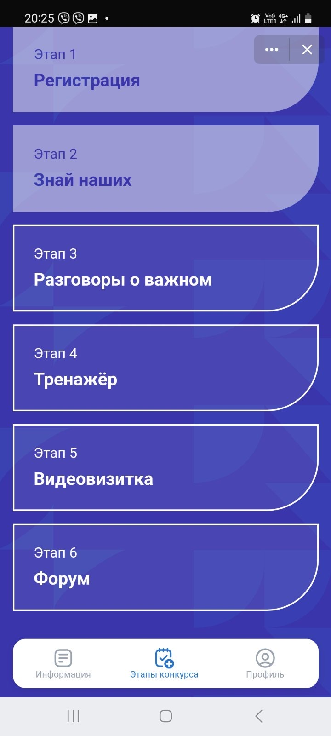
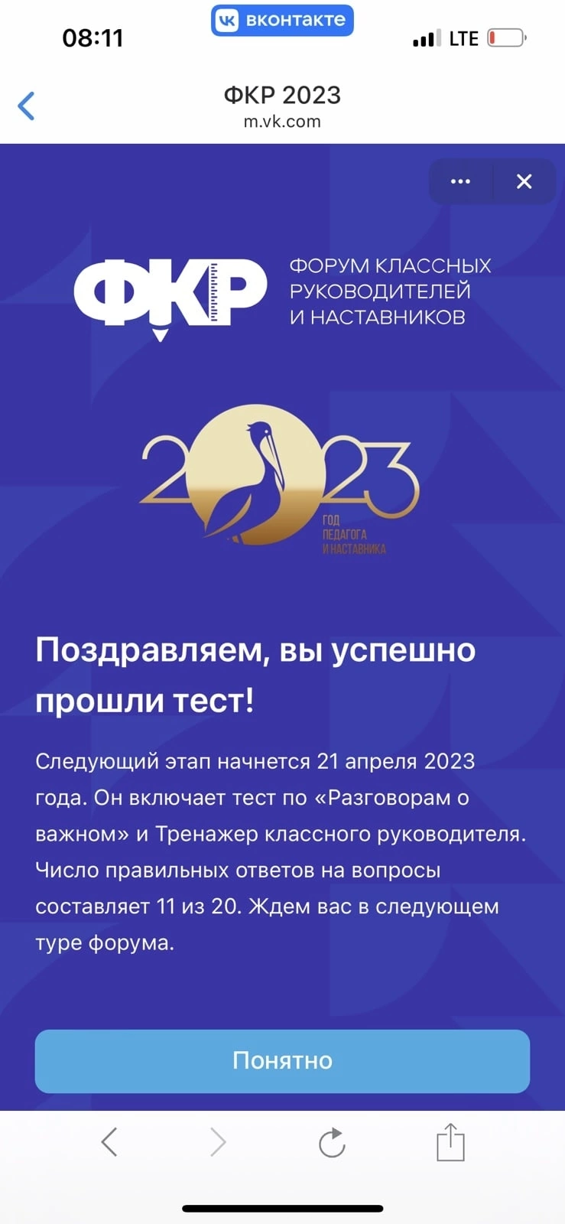
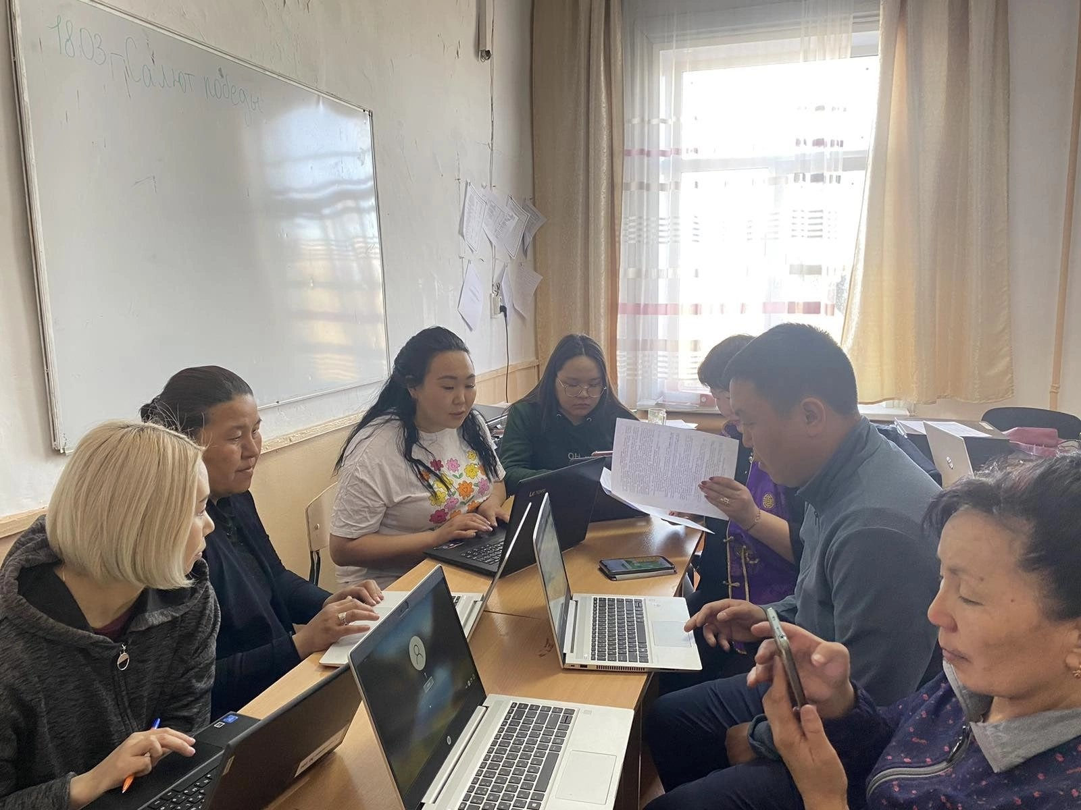
III Всероссийский форум классных руководителей. К участию в заочном этапе приступили 38 педагогов.

Slide 12
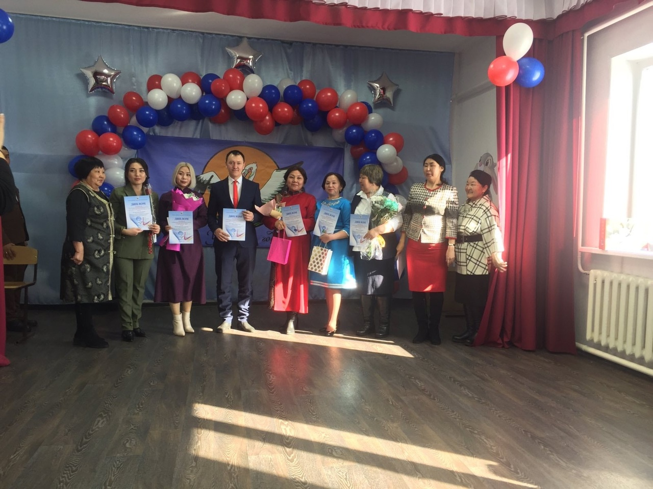
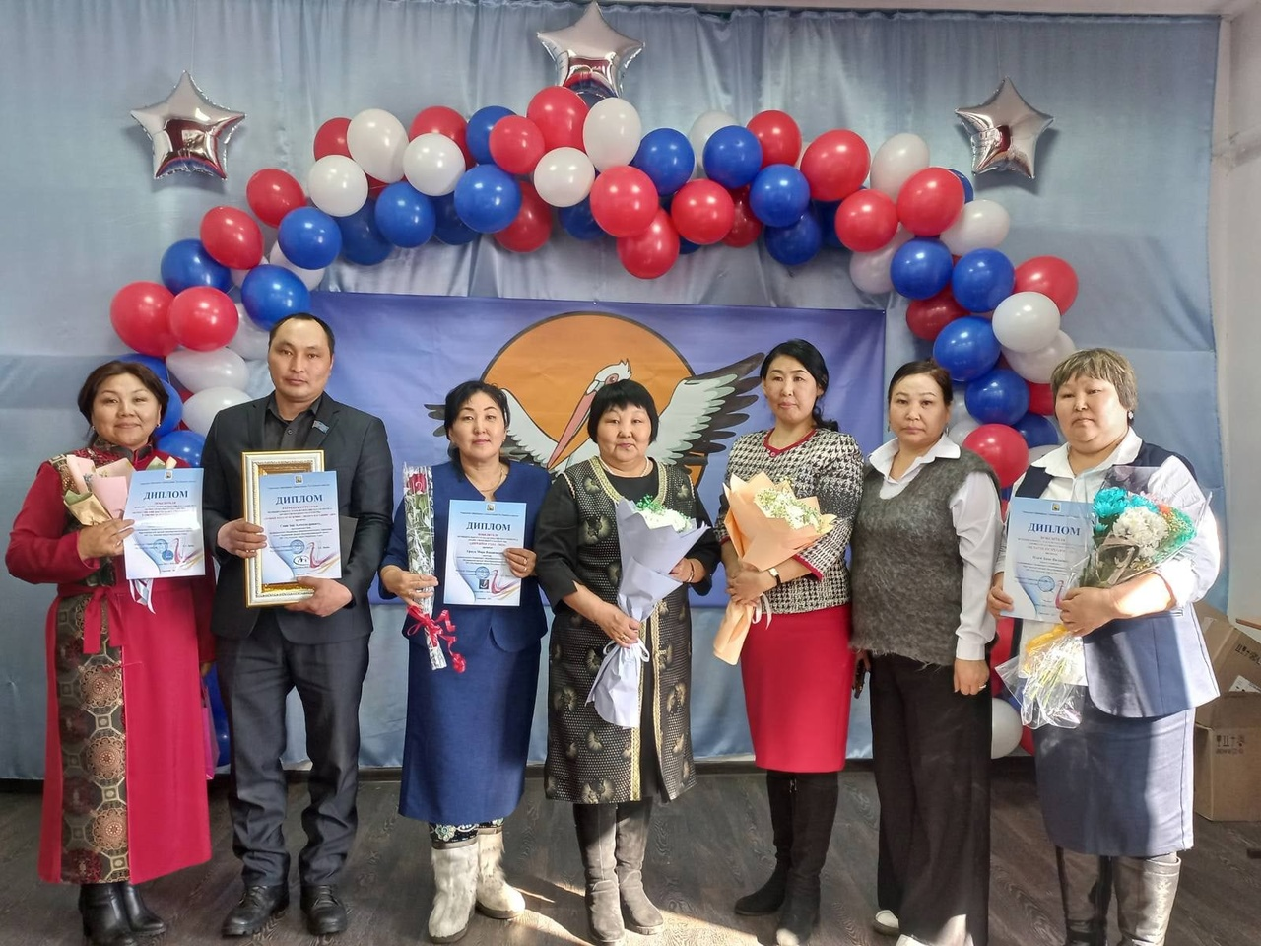
Муниципальный этап конкурсов профессионального мастерства
в 8 номинациях
Охват – 43 педагога, 8 победителей и 17 призеров, 18 номинатов.

Slide 13
Название конкурса | Количество участников | Педагоги со стажем больше 3 лет | Молодые педагоги со стажем до 3 лет
ОО
II Всероссийский форум классных руководителей (очное участие) | 1 | 1
«Мой лучший урок» | 3 | 2 | 1
«Лучшая модель муниципального тьюторского сопровождения» | 3 | 2 | 1
Республиканский заочный конкурс дополнительных общеобразовательных общеразвивающих программ «ДООП – 2022». | 1 | 1 | 0
Всероссийский проект Минпросвещения «Методический ПроАктив – единство знаний и решений | 6 | 3 | 3
Региональный этап всероссийского конкурса среди учителей «Живая классика» | 2 | 2 | 0

Slide 14
III Всероссийская профессиональная олимпиада для учителей и преподавателей «Хранители русского языка - 2023» | 1 | 1 | 0
III Всероссийская профессиональная олимпиада для учителей и преподавателей естественных наук «ДНК-науки» - 2023 | 3 | 2 | 1
III Всероссийский форум классных руководителей | 38 | 26 | 12
Учитель года – 2023 | 8 | 8
Учитель года в номинации «Молодой специалист» | 7 | - | 7
«Лучший педагог-мужчина – лидер и наставник – 2023» | 6 | 3 | 3
«Всероссийский мастер-класс учителей родного, в том числе русского, языка – 2023» | 6 | 6 | -
Воспитать человека – 2023 | 6 | 3 | 3
«Педагог-психолог – 2023» | 3 | 1 | 2
ИТОГО | 94 | 61 | 33

Slide 15
ДОУ
Республиканский заочный конкурс дополнительных общеобразовательных общеразвивающих программ «ДООП – 2022». | 1 | 1
Воспитатель года-2023 | 7 | 7 | -
ИТОГО: | 8 | 8 (100%)
Количество учителей, охваченных конкурсами в 2022-2023 учебном году
Количество педагогических работников | Педагоги со стажем более 3х лет | % от общего количества | Количество учителей принявших участие в конкурсах | Педагоги со стажем менее 3х лет | % от общего количества | Количество молодых педагогов, принявших участие в конкурсах
255 | 206 | 80,8 | 94 (45,6%) | 49 | 19,2 | 33 (67,3%)

Slide 16
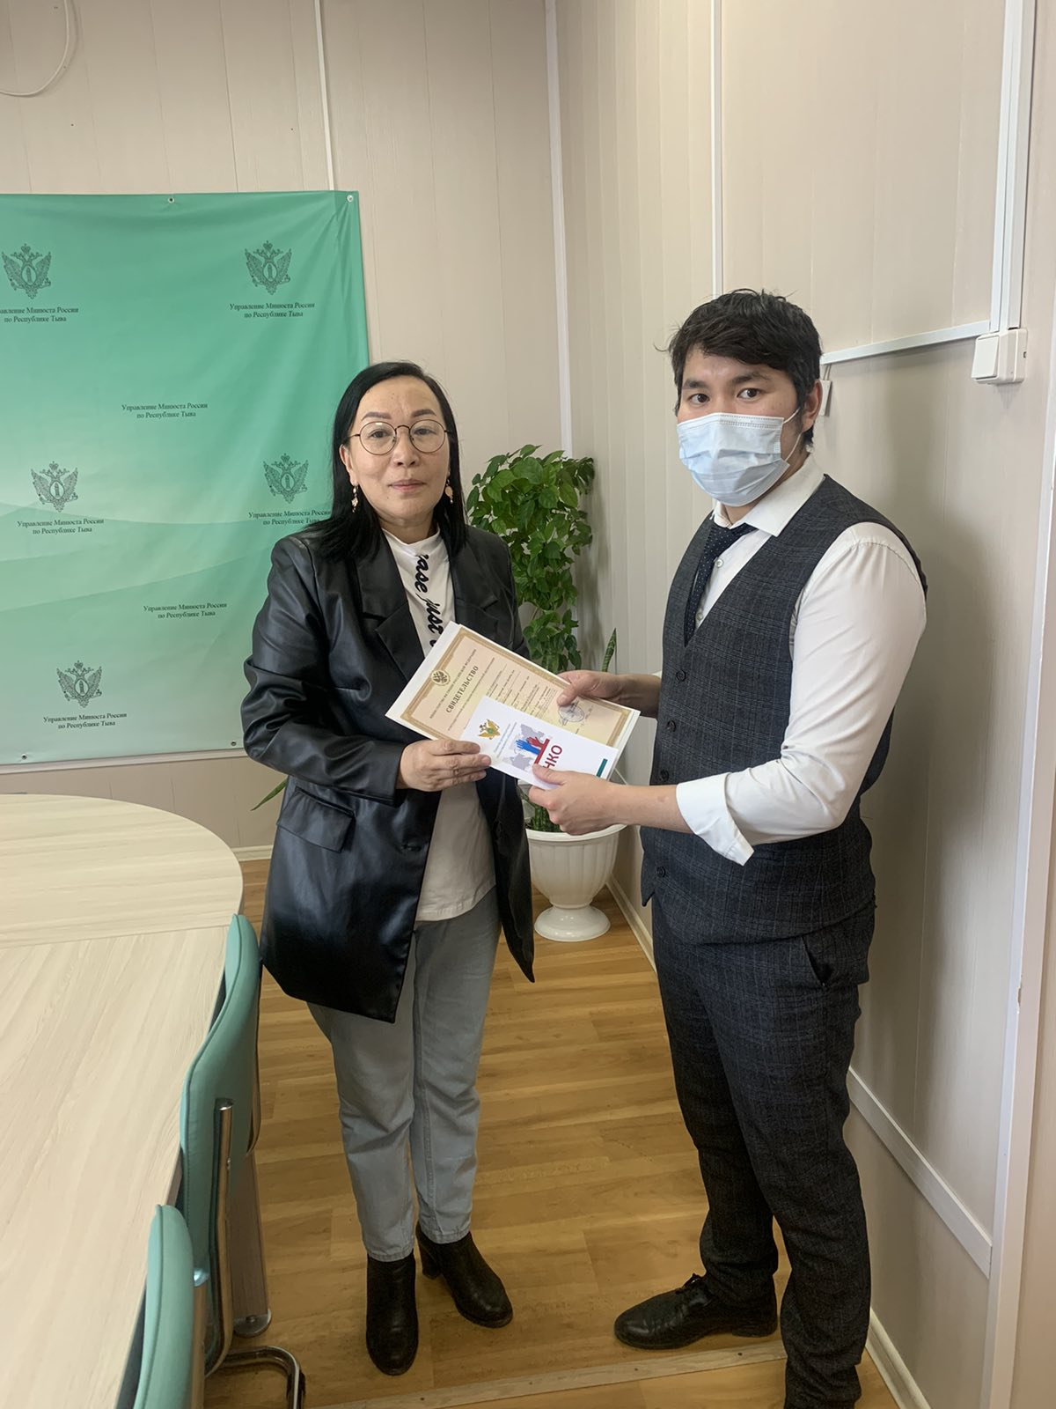
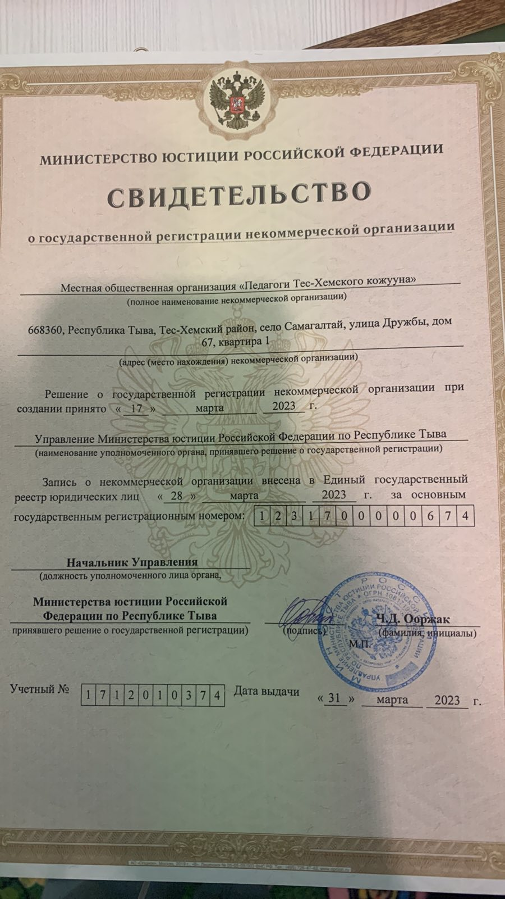

Slide 17
Благодарим за внимание!

